Slide 1
Corriente inducida alterna

Slide 2
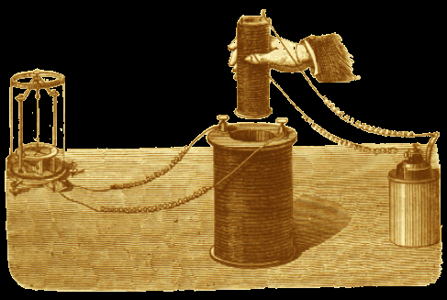
Corriente inducida
En 1831, Michael Faraday observó que un imán generaba una corriente eléctrica en las proximidades de una bobina, siempre que el imán o la bobina estuvieran en movimiento.
Es necesario un campo magnético variable (imán, bobina o cable en movimiento) para crear una corriente eléctrica en el cable o en la bobina.
Esta corriente se conoce como corriente inducida, y el fenómeno, como inducción electromagnética. La corriente eléctrica inducida existe mientras dure la variación del campo magnético.
La intensidad de la corriente eléctrica es tanto mayor cuanto más intenso sea el campo magnético y cuanto más rápido se muevan el imán o la bobina.

Slide 3
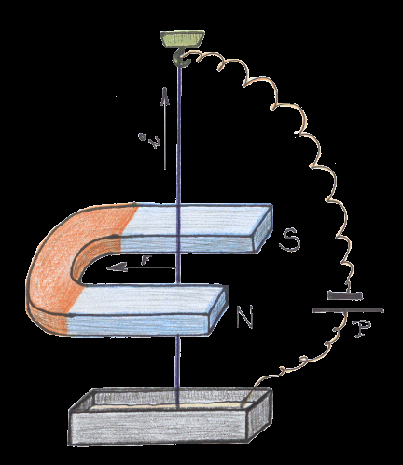
“La corriente inducida consiste en generar corriente eléctrica en un material conductor”
El método de corrientes inducidas llamado también, opera bajo el principio de la inducción electromagnética, donde un campo magnético alternante induce corriente sobre la pieza de ensayo si es de un material conductor. Está basada en los principios de la inducción electromagnética y es utilizada para identificar o diferenciar entre una amplia variedad de condiciones físicas, estructurales y metalúrgicas en partes metálicas ferro-magnéticas y no ferro-magnéticas, y en partes no metálicas que sean eléctricamente conductoras.

Slide 4
VENTAJAS:
Se aplica a todos los metales, electro-conductores y aleaciones.
Alta velocidad de prueba.
Medición exacta de la conductividad.
Indicación inmediata.
Detección de áreas de discontinuidades muy pequeñas. ( 0.0387 mm2 –0.00006in2 )
La mayoría de los equipos trabajan con baterías y son portátiles.
La única unión entre el equipo y el artículo bajo inspección es un campo magnético, no existe posibilidad de dañar la pieza.
LIMITACIONES:
La capacidad de penetración está restringida a menos de 6 mm.
En algunos casos es difícil verificar los metales ferromagnéticos.
Se aplica a todas las superficies formas uniformes y regulares.
Los procedimientos son aplicables únicamente a materiales conductores.
No se puede identificar claramente la naturaleza específica de las discontinuidades.
Se requiere de personal calificado para realizar la prueba.

Slide 5
Aplicaciones
Medir o identificar condiciones o propiedades tales como: conductividad eléctrica, permeabilidad magnética, tamaño de grano, condición de tratamiento térmico, dureza y dimensiones físicas de los materiales.
Detectar discontinuidades superficiales y sub-superficiales, como costuras, traslapes, grietas, porosidades e inclusiones.
Detectar irregularidades en la estructura del material.
Medir el espesor de un recubrimiento no conductor sobre un metal conductor, o el espesor de un recubrimiento metálico no magnético sobre un metal magnético.

Slide 6
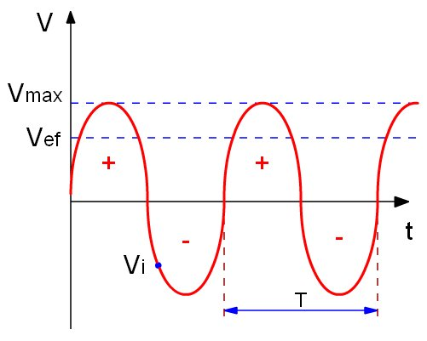
Corriente alterna
Este tipo de corriente es producida por los alternadores y es la que se genera en las centrales eléctricas. La corriente que usamos en los enchufes o tomas de corriente de las viviendas es de este tipo. Este tipo de corriente es la más habitual porque es la más fácil de generar y transportar. Esto se debe a que este tipo de corriente oscila en forma senoidal, es decir, una curva que va subiendo y bajando continuamente. Gracias a esta forma de oscilación la corriente alterna logra transmitir la energía de manera más eficiente.

Slide 7
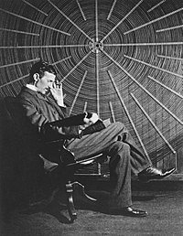
Los primeros ensayos que dieron paso a esta fueron en el siglo XIX, cuando Nikola Tesla ideó y logró concretar el proyecto del primer motor de corriente alterna. Después de él, otros investigadores siguieron utilizando y mejorando esta corriente, por ejemplo William Stanley logró transferir este tipo de corriente a dos circuitos aislados, siendo el primer y más directo antecedente del transformador. En tanto, el inventor estadounidense George Westinghouse sería el primero en comercializar esta corriente.
Hubo una disputa entre la corriente alterna y la continua defendida por Thomas Édison, pero Finalmente la posibilidad concreta de distribuir energía a gran escala hizo que la Corriente alterna ganase.

Slide 8
Ventajas
El transporte de corriente alterna es más económico que la continua, el coste de reducir o elevar los voltajes en corriente alterna son menores que en corriente continua. Es por este motivo que en los hogares se utiliza corriente alterna, para transportar la energía desde las centrales hidroeléctricas hasta nuestros hogares es necesario elevar la tension en varios puntos del recorrido y luego reducirlo al llegar a zonas residenciales
La amplia gama de voltajes que se obtienen mediante el uso del transformador.
Las máquinas que emplean corriente alterna son sencillas, robustas y no requieren mucha reparación y mantenimiento durante su uso.
La corriente alterna se puede convertir rápidamente en corriente continua con ayuda de rectificadores.
Cuando la corriente alterna se suministra a voltajes elevados en una transmisión a larga distancia, las pérdidas de línea son menores si las comparamos a una transmisión de corriente continua.

Slide 9
Limitaciones o desventajas
El valor máximo es muy elevado y en ocasiones puede resultar peligroso, así que se requiere de un aislamiento superior.
Emite un choque eléctrico que atrae a la persona que la toca directamente.
La corriente continua es mucho mas segura que la corriente alterna.

Slide 10
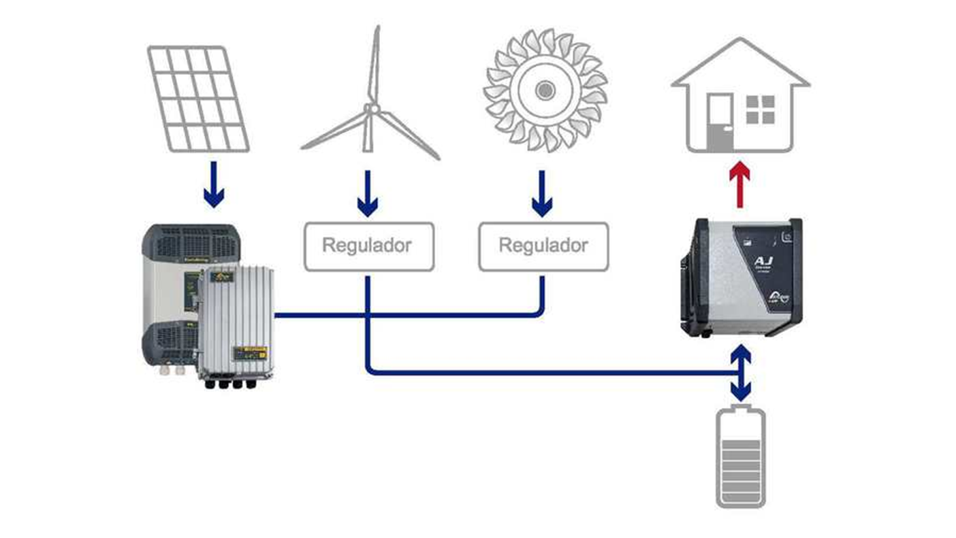
Aplicaciones
Timbres
Transformadores de tensión
Motores sincrónicos y asincrónicos
Alumbrados
Estufas
Artefactos del hogar

